Slide 1



Adiós a uno de los mitos del copla española. La actriz y cantante de copla Carmen Morell, que integró un popular dúo con el riojano Pepe Blanco en los años de la posguerra, ha fallecido en Valencia a los 91 años.
La cantante de "Me debes un beso" falleció ayer por la tarde en una residencia, después de varios días indispuesta, ha informado AISGE (Artistas INTÉRPRETES , Sociedad de Gestión).
Carmen Morell, NOMBRE artístico de Rosa Ferrando Galiana,nació en Barcelona el 13 de febrero de 1923, pero vivió durante más de tres décadas en Valencia.
La fallecida, viuda y sin hijos, era la socia NÚMERO 3.160 de AISGE, que contribuyó a través de su Fundación AISGE a sufragar su asistencia en los últimos años.
Retirada desde hace mucho tiempo de la escena artística, Carmen fue muy popular en los años de la posguerra gracias a canciones COMO "Me debes un beso", "Amor que viene cantando", "Lejos de España", "Mire usté qué dolor", "Horchatera valenciana" o "Pregonera valenciana".
Despuntó como cantante popular y dominaba géneros como la jota, el cuplé y la zarzuela, aunque la estela de Concha Piquer la animó a especializarse en la copla.
Para ello fue decisiva la figura del cantante riojano Pepe Blanco, con quien formó pareja artística en 1946 y junto al que rodó trespelículas muy populares en la década de los cincuenta: "La mujer, el torero y el toro" (Fernando Butragueño, 1950), "Amor sobre RUEDAS " (Ramón Torrado, 1954) y "Maravilla", dirigida tres años después por Javier Setó.
Pepe y Carmen fueron protagonistas de un romance que acabó en ruptura en 1961, CUANDO la pareja aún gozaba de gran éxito.
Carmen Morell contrajo luego MATRIMONIO con su representante, Gustavo Gutiérrez Quiñones, y fue espaciando CADA vez más sus apariciones artísticas.
A principios de los AÑOS noventa regresó a varios especiales televisivos y en 1992 encarnó a Estrellita Castro en el homenaje de "Quédate con la copla" de Antena 3
HACER CLIC PARA SEGUIR, SOLO ESTA

Slide 2
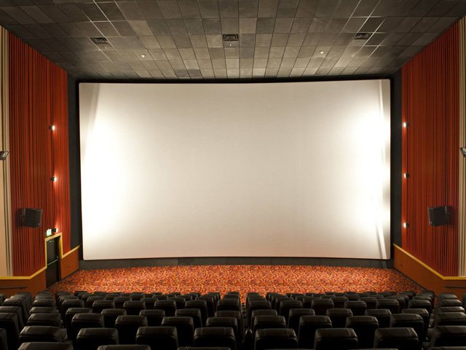




Autor:E.de la Puente.-
AUTOMATICO
Fotografia:Internet
Musica:Carmen Morell y Pepe Blanco
Me debes un beso.-
DEJAR PASAR SOLO
21.02.2015 20:28

Slide 3
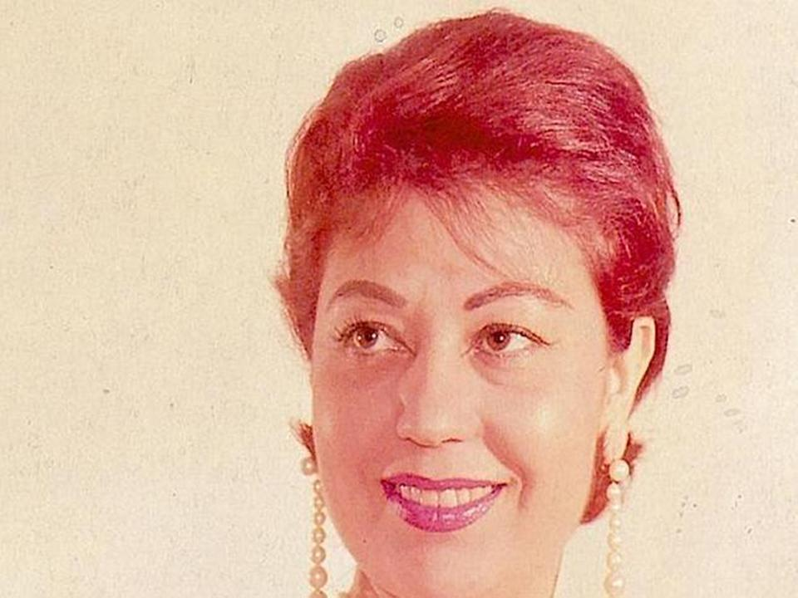


CARMEN MORELL
1923-2015

Slide 4
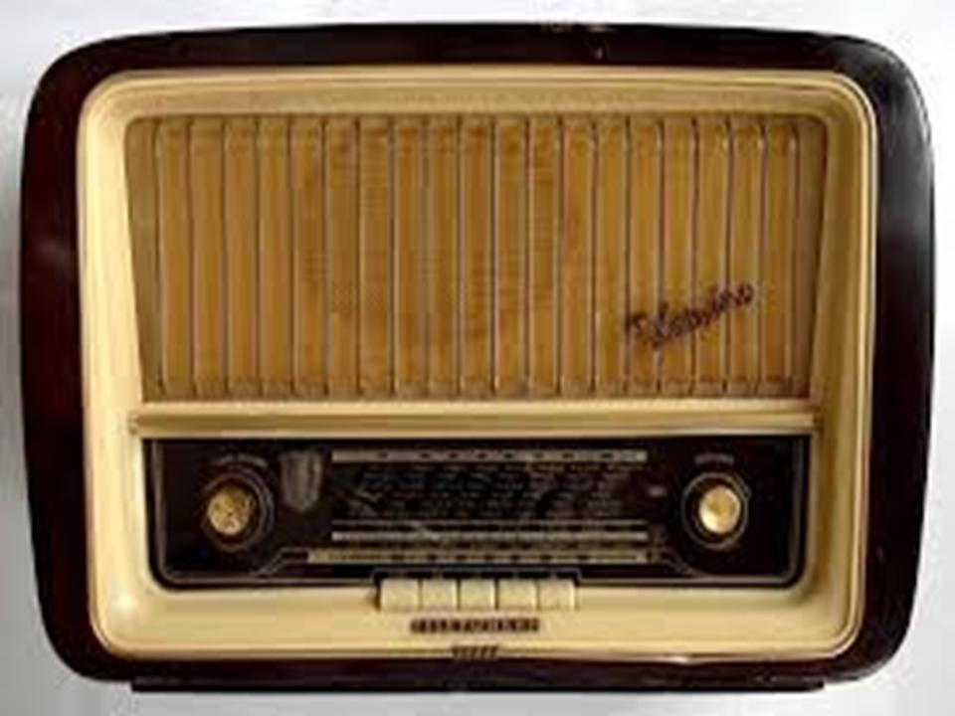
Para todos nuestros oyentes
Les dedicamos….
ME DEBES UN BESO….

Slide 5
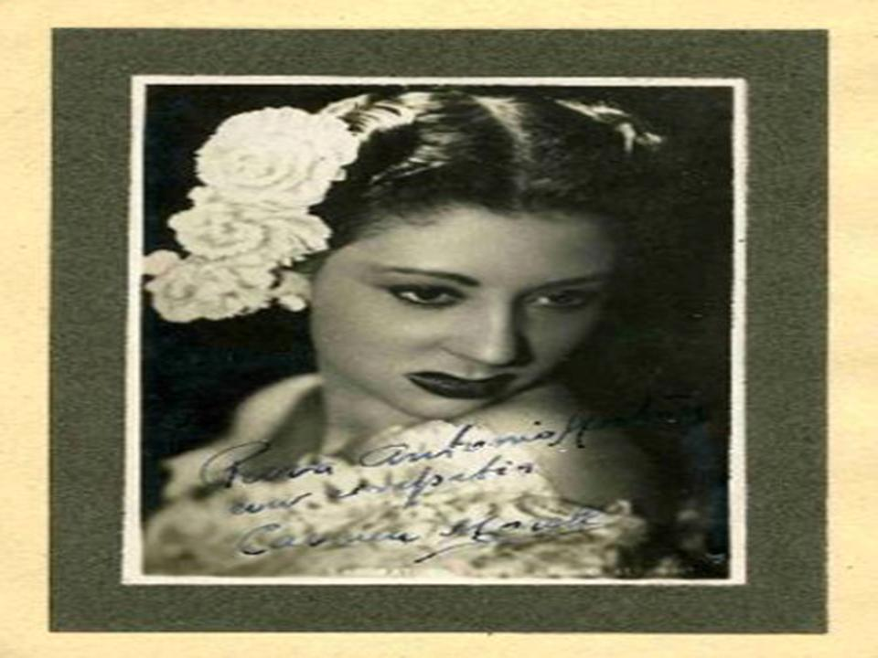

Slide 6
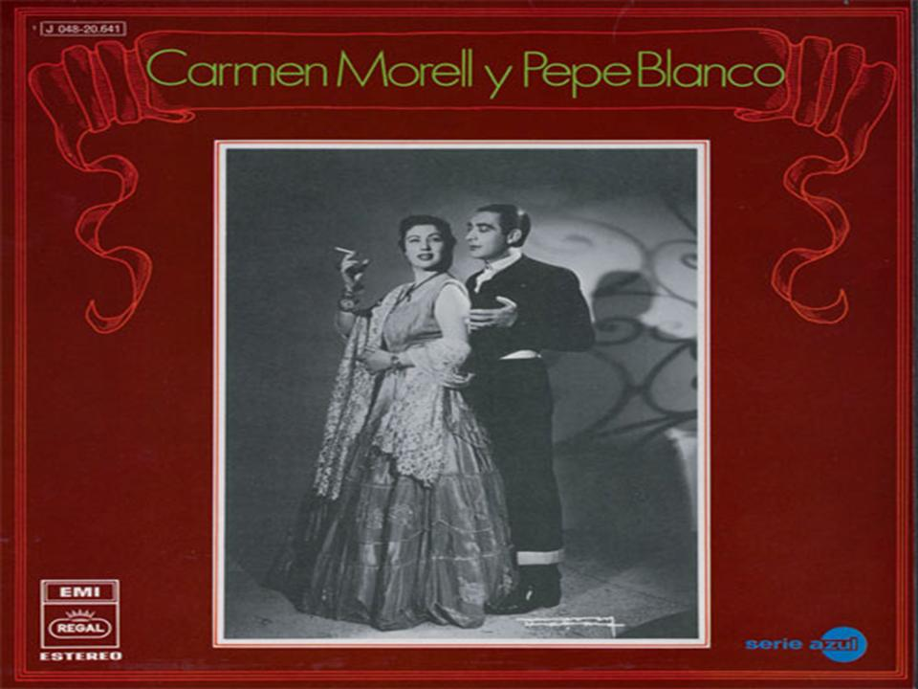

Slide 7
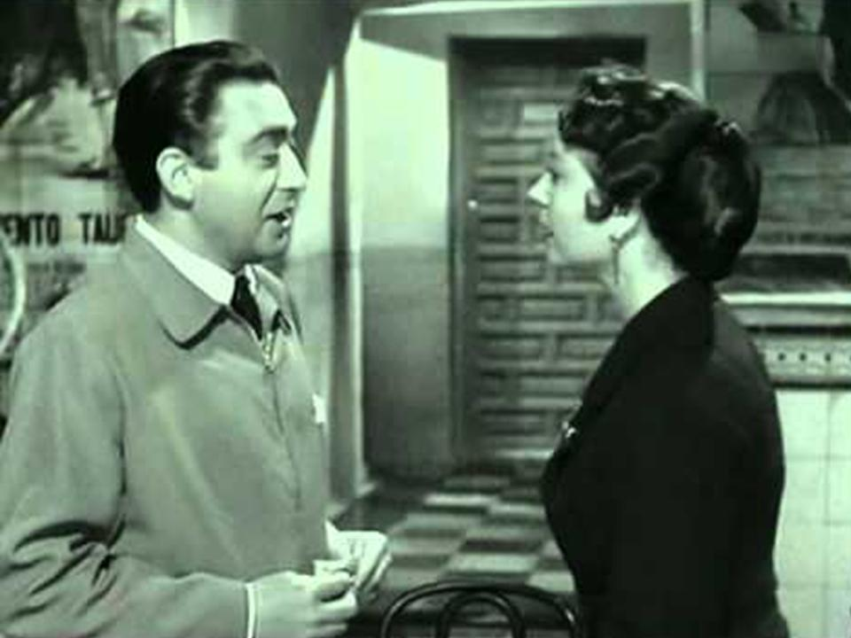

Slide 8
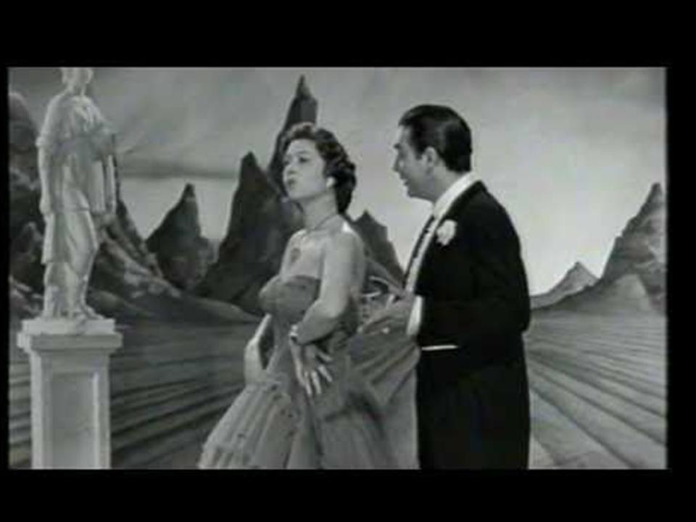

Slide 9
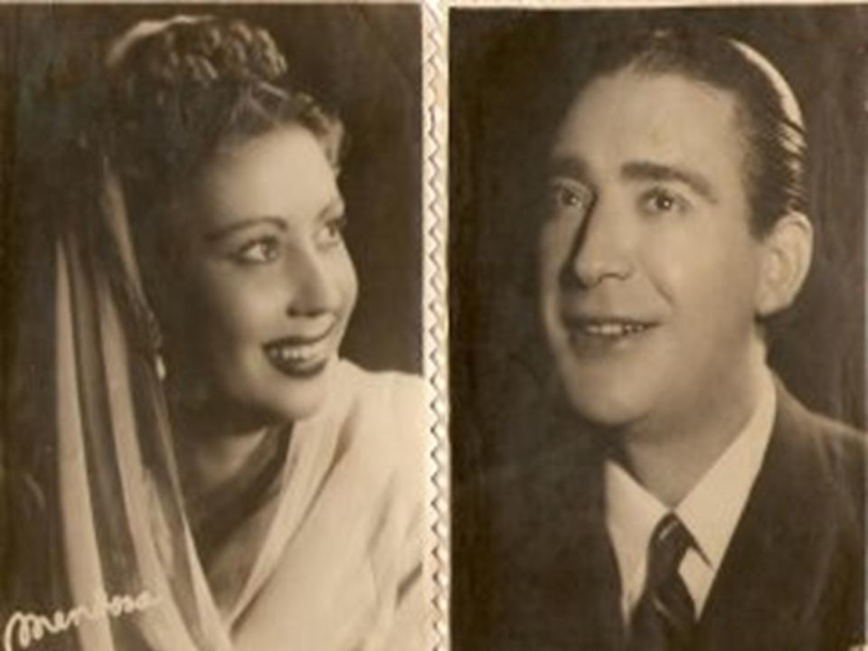

Slide 10
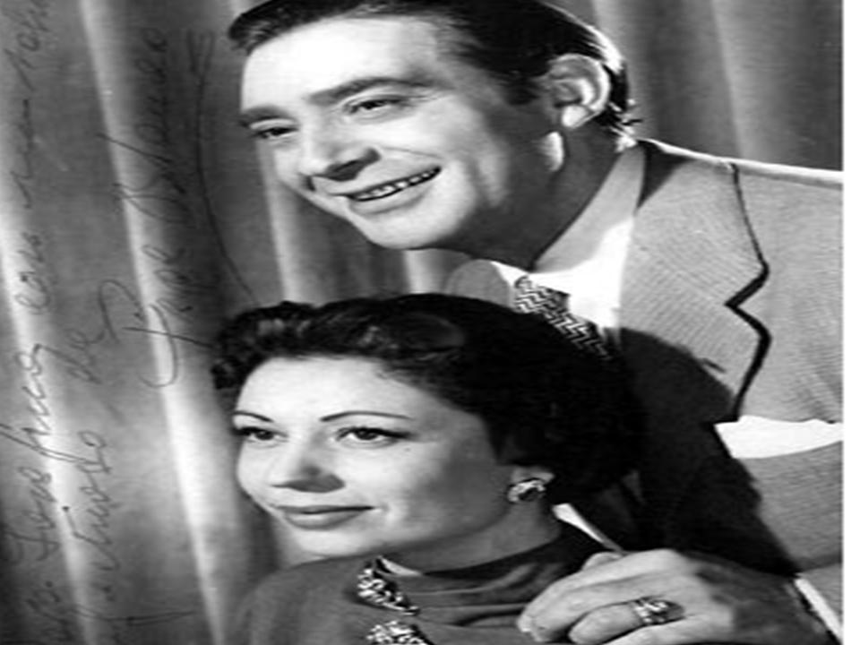

Slide 11
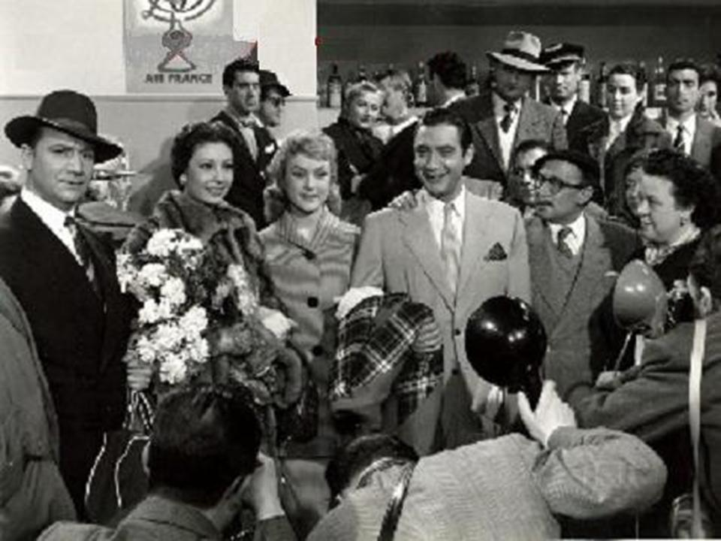

Slide 12


Slide 13
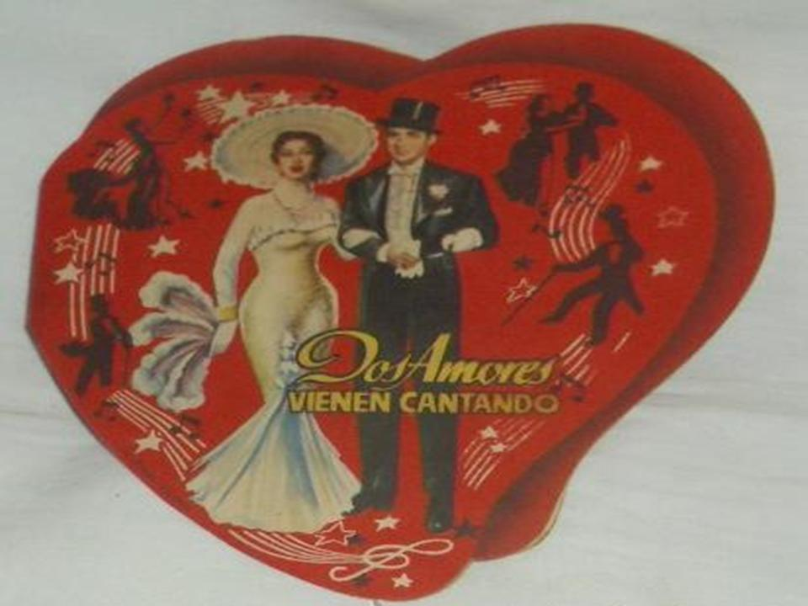

Slide 14
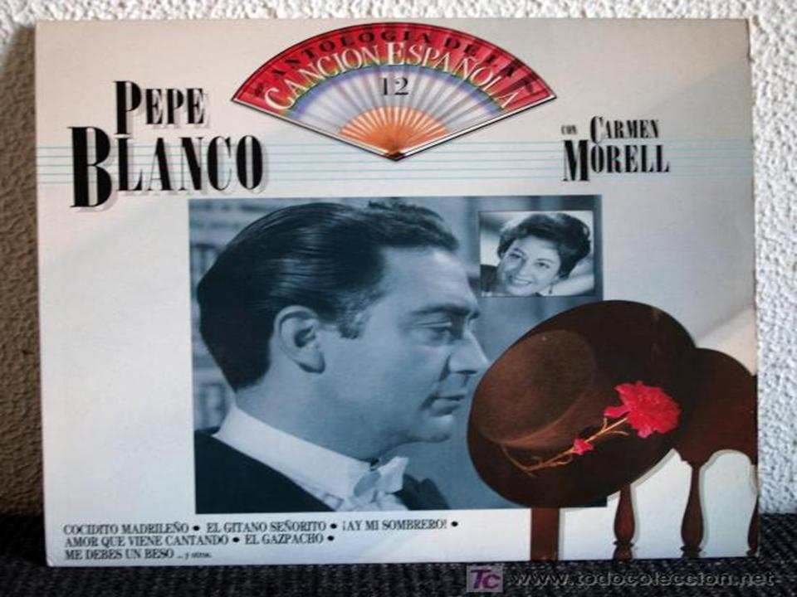

Slide 15
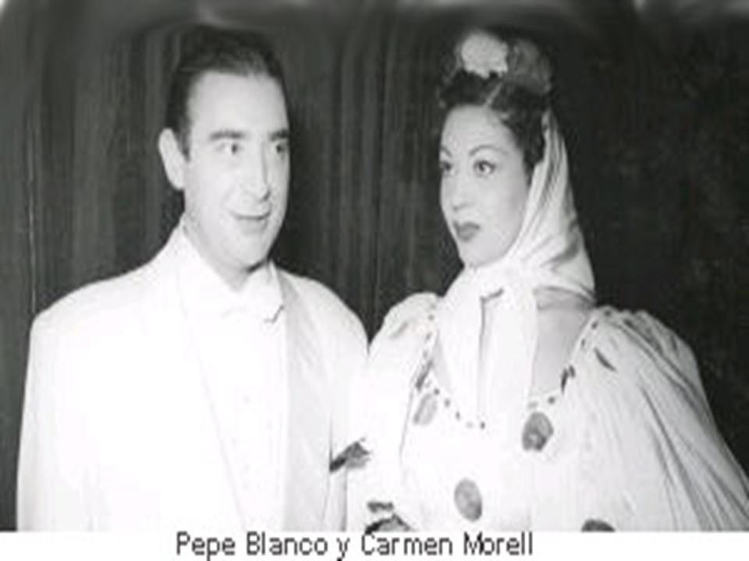

Slide 16
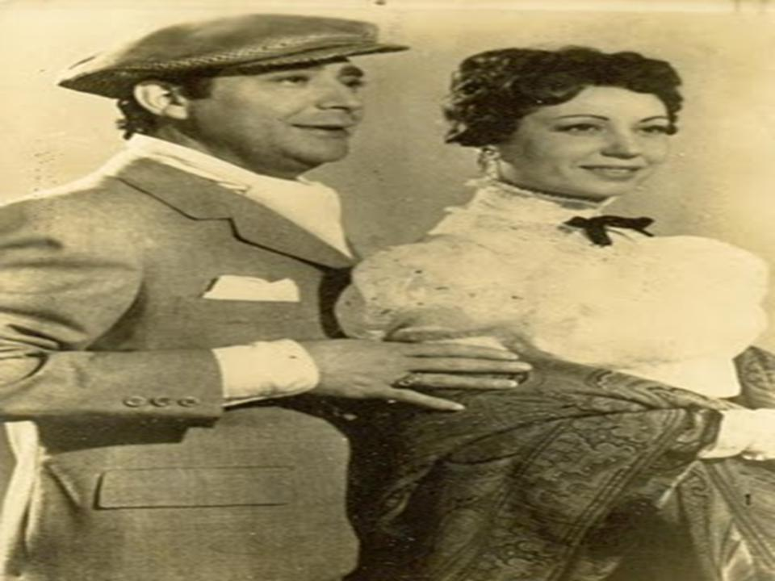
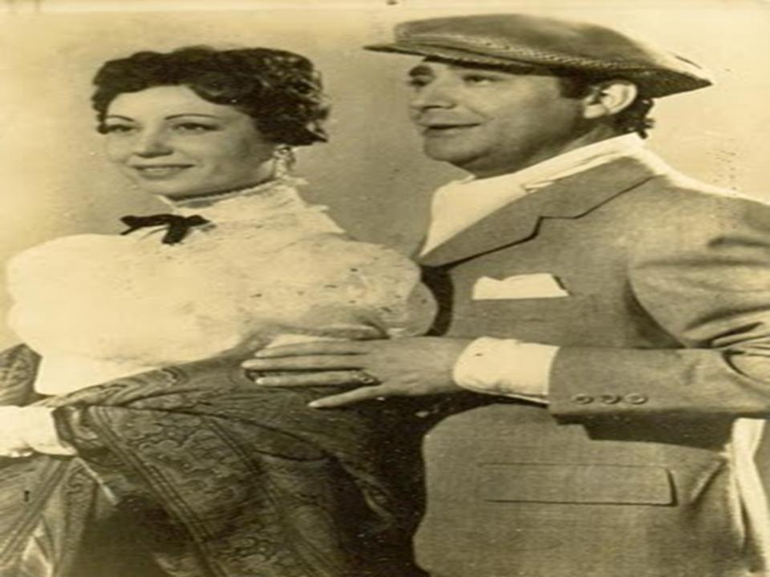

Slide 17


Slide 18
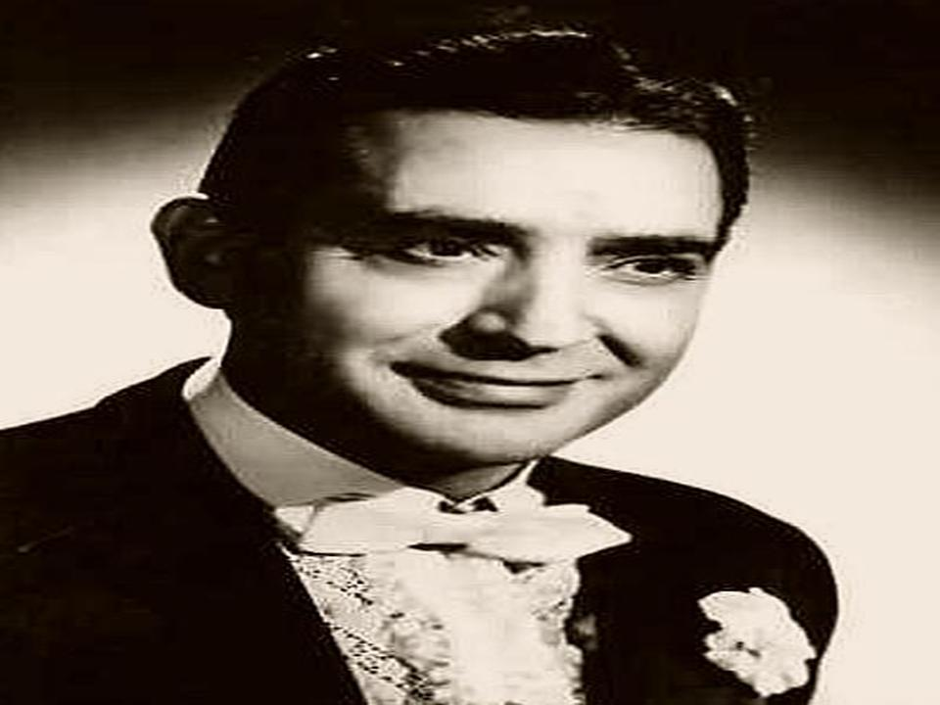

Slide 19
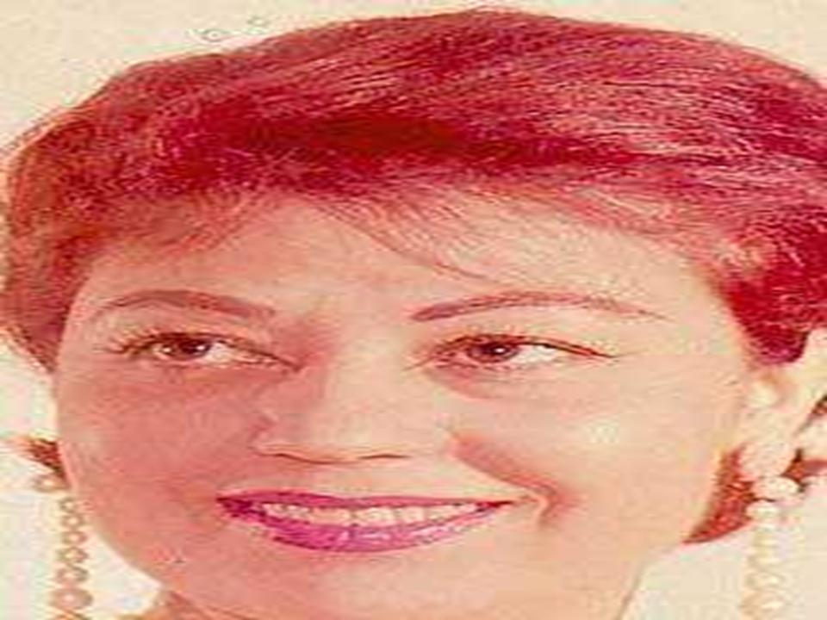

Slide 21
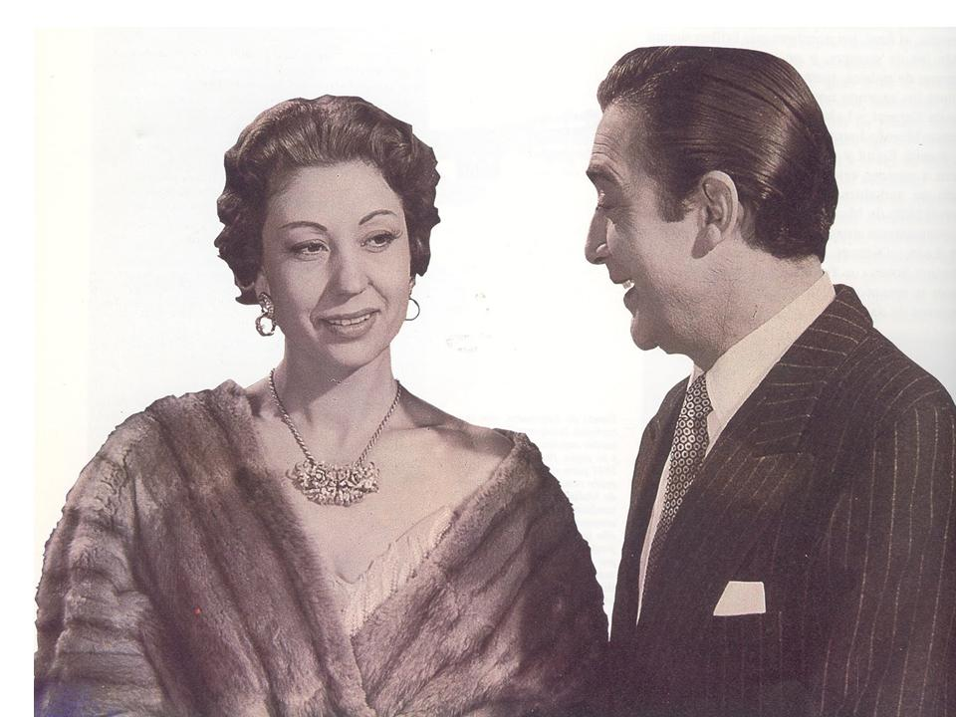

Slide 22
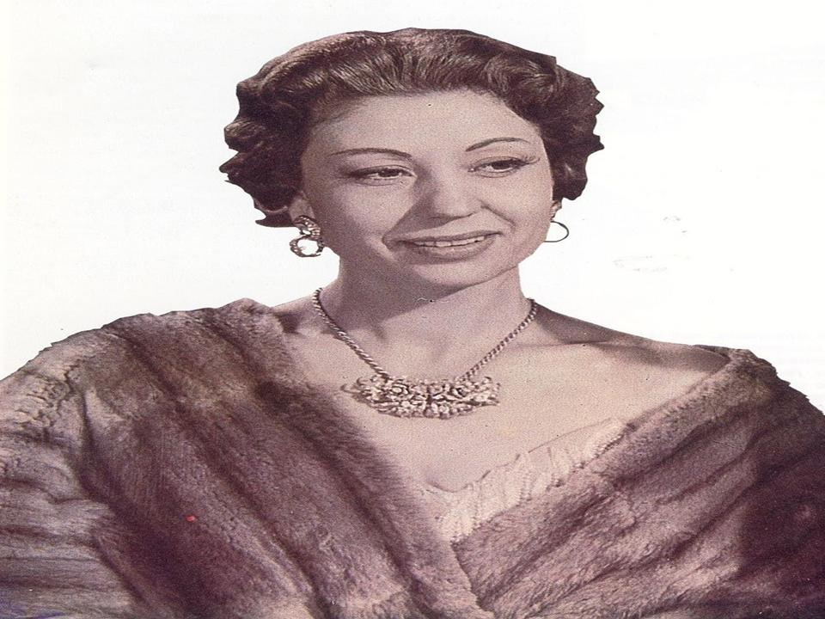
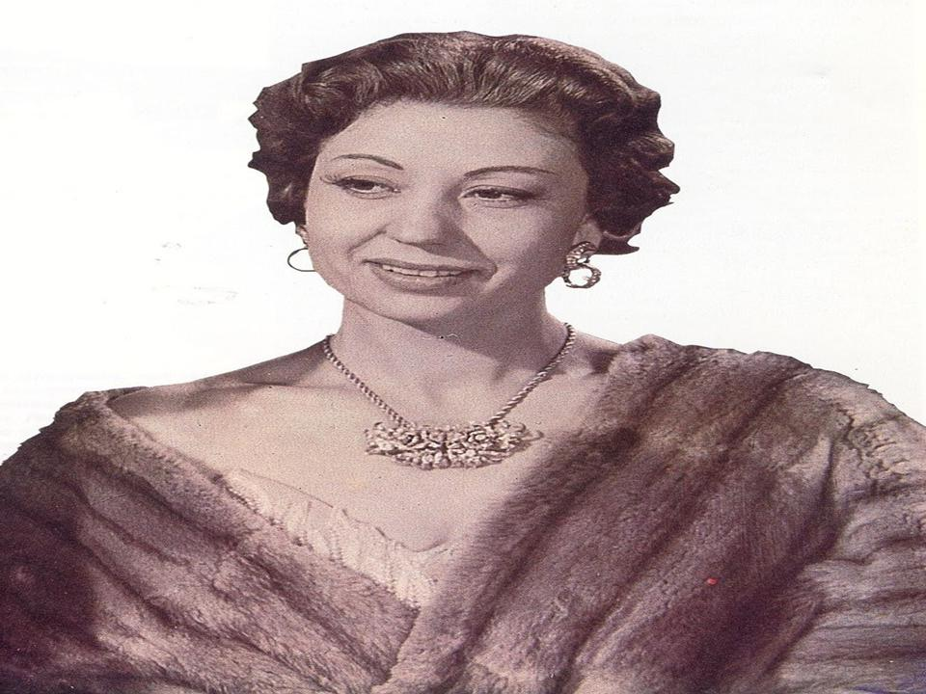

Slide 23
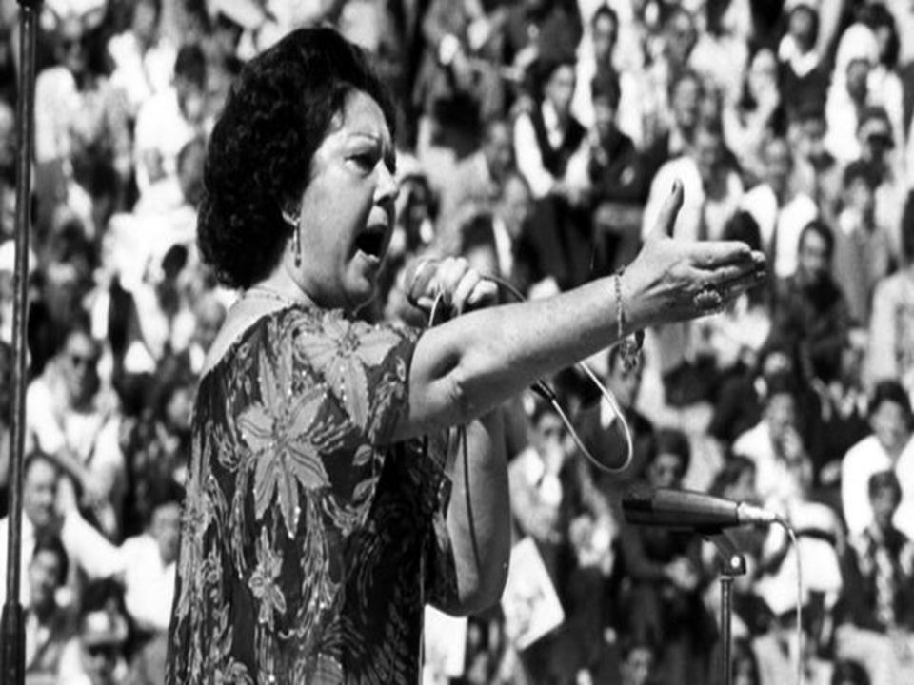

Slide 24

f i n
PPS

Slide 25
Para todos los videntes y oyentes
un recuerdo en su memoria de una de las
cantantes que deleitaron
a esta España de los años de la posguerra
Descanse en paz

Slide 26







¿Te ha gustado?
Puedes ver más entrando
Aquí
Además puedes recibir powerpoints en tu correo electrónico suscribiéndote aquí:

